Slide 1


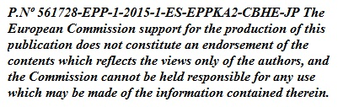
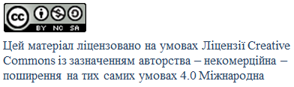
Лекція 2
Створення сцени, оформлення оточення, наповнення простору ігровими об'єктами.
Викладачі:
Поліщук Софія Володимирівна
технік I категорії ІОЦ
Безмогоричний Дмитро Михайлович
начальник ІОЦ
Технології проектування комп’ютерних ігор: Game design & development
B.3. Проектування комп'ютерних ігор на основі Unreal Engine 4
561728-EPP-1-2015-1-ES-EPPKA2-CBHE-JP

Slide 2

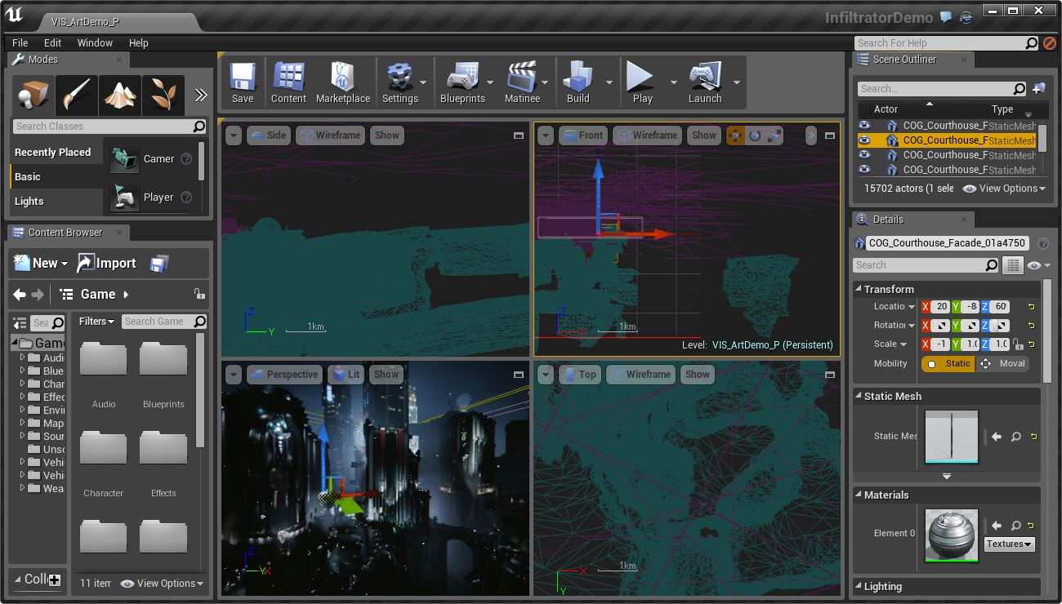

РЕДАКТОР РІВНІВ
Рівень
Об'єкт
561728-EPP-1-2015-1-ES-EPPKA2-CBHE-JP
Notes:
Редактор рівнів надає весь основний функціонал для проектування і створення рівнів в проекті. В даному редакторі ви можете переглядати, редагувати і створювати рівні розташовуючи на ній об'єкти, а так само маніпулюючи ними і змінюючи їх властивості.
Всі сцени, які ви створюєте в Unreal Engine 4, інтерптіруются як Рівні. Під даним словом ви можете уявляти собі 3х мірне оточення, в якому гравець існує і взаємодіє з даними світом. Все, що поміщено на Рівень, будь то модель, персонаж, джерело світла, називаються Об'єкт (Actor). Технічною мовою, Об'єктом визначається все в движку, що має позицію, поворот і маштаб.
Процес створення рівнів складається, в основному, з розташування різних об'єктів на сцену. Це можуть бути звичайні декорації з мешів, джерел світла і так далі. Так само на рівні можуть розташовуватися гравці, автомобілі, частинки і все, що можна побачити очима.

Slide 3
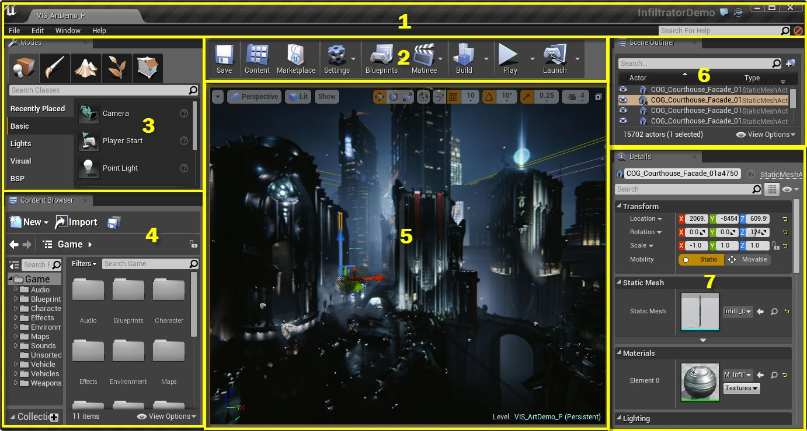
Інтерфейс редактора рівнів
Меню
Modes
Content Browser
Панель вкладок
Toolbar
Вьюпорт
Scene Outliner
Details
561728-EPP-1-2015-1-ES-EPPKA2-CBHE-JP
Notes:
Оскільки інтерфейс редактора дуже гнучкий і дозволяє змінювати кількість і розташування панелей, на слайді зазначений список панелей за замовчуванням.

Slide 4
Панель закладок
Меню
561728-EPP-1-2015-1-ES-EPPKA2-CBHE-JP
Notes:
Панель закладки
Панель закладок знаходиться вгорі основного вікна і відображає єдину закладку з назвою відкритого рівня. Закладки інших вікон можуть бути поміщені на дану панель для більш зручної навігації між різними редакторами. Панель має схожість з панеллю закладок в веб браузері.
Ім'я вкладок відображають назву відкритого рівня або редагованого Ассет, в разі, якщо вкладка належить іншого вікна.
Справа на панелі закладок відображається назва проекту, в якому проводиться робота в поточний момент.
Меню
Панель меню може виглядати знайомою для всіх, хто працював з Windows програмами раніше. Дане меню надає доступ до найосновніших інструментів і команд в редакторі.
Справа знаходиться текстове поле для введення консольних команд, які може розпізнати редактор. Поле має авто-заповнюючу функцію, яка буде пропонувати вам список всіх команд, які збігаються з введеними даними.
Кнопка праворуч від поля введення означає, включений режим Source Control.
(зел) Показує, що ви підключені до Source Control. Наведіть мишку на значок, щоб побачити деталі про підключення
(чер) Підключення відсутнє

Slide 5





Toolbar
561728-EPP-1-2015-1-ES-EPPKA2-CBHE-JP
Notes:
Панель інструментів, як і в багатьох програмах, надає основний набір операцій, які використовуються найчастіше в процесі роботи.
Зберегти рівень Зберігає рівень. Зберігає тільки рівень без решти контенту.
Content Browser відкрити Відкриває Content Browser.
Відкрити Магазин Відкриває Магазин, де можна скачати приклади робіт або купити контент.
Відкрити Quick Settings Відкриває меню Quick Settings, яке надає доступ до найважливіших налаштувань редактора рівнів.
Показати налаштування рівня Відкриває налаштування рівня у вікні Details.
Меню блупрінтов Надає швидкий доступ до функцій створення і редагування Blueprint'ов
Меню Matinee Дозволяє створити або відредагувати існуючу Matinee послідовність
Build Виробляє операції пред-прорахунку. Дана операція прораховує всі найскладніші аспекти рівня, наприклад, такі як статичне освітлення.
Скомпілювати і запустити знову С ++ Компілює і перезавантажує код С ++. Дана кнопка доступна лише якщо ви працюєте над С ++ проектом і у вас встановлена ​​Visual Studio 2013.
Запустити симуляцію Запускає режим симуляції рівня.
Запустити гру Запускає режим гри в нормальному стані. Натиснувши на стрілочку поруч, можна встановити додаткові налаштування.
Запустити на пристрої Запускає рівень на будь-якому з підтримуваних пристроїв. Список пристроїв можна побачити, розкривши меню кліком по стрілочки праворуч.

Slide 6
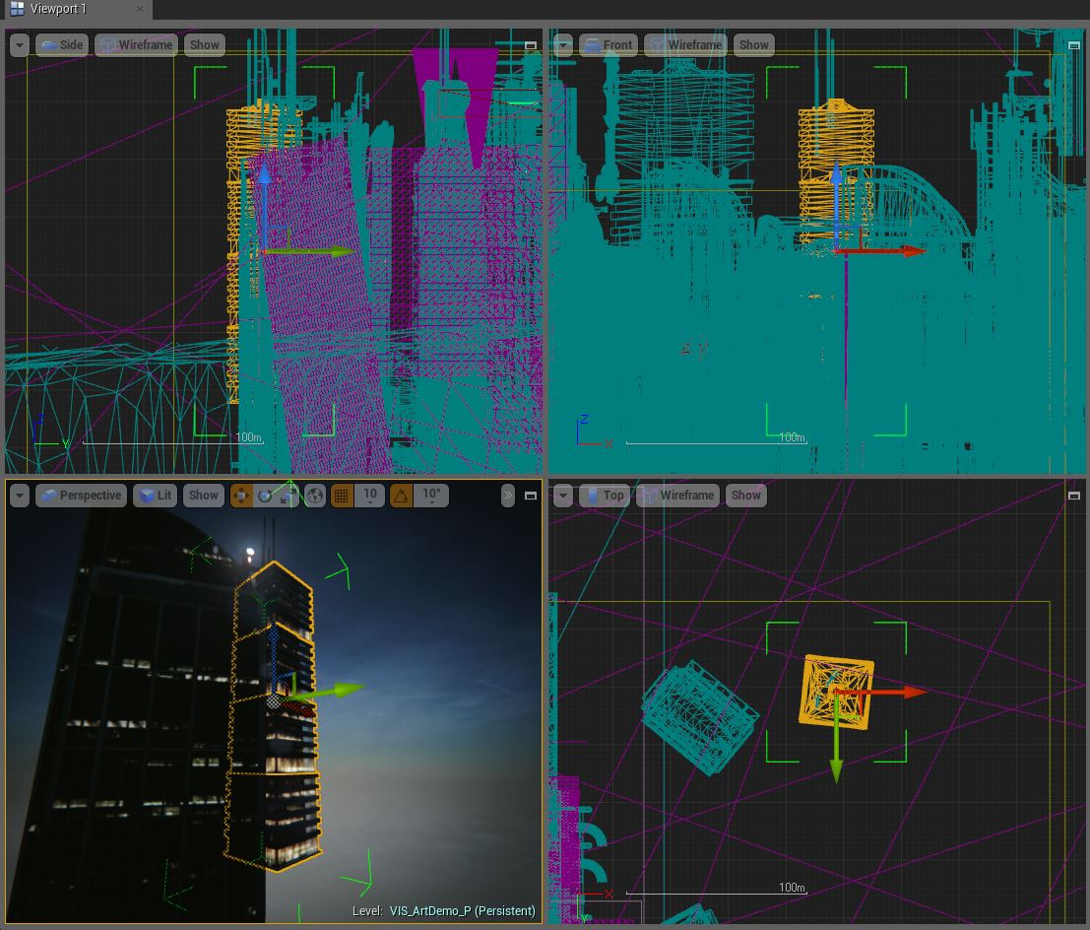
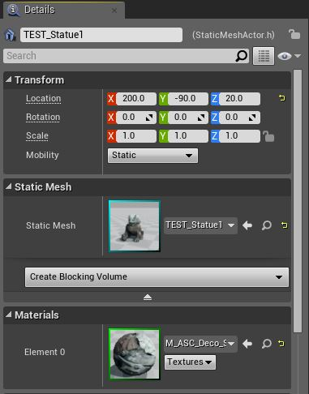
Вьюпорт
Details
561728-EPP-1-2015-1-ES-EPPKA2-CBHE-JP
Notes:
Вьюпорт - панель, де ви переглядаєте і редагуєте ваш рівень безпосередньо.Панель містить в собі кілька вьюпортів, які можуть бути приховані або розкриті, в разі, якщо вам потрібні будуть ортографічні види, для маніпулювання об'єктами.
Панель деталей дає доступ до детальних налаштувань обраного об'єкта у вьюпорті. Вона містить настройки трансофрмаціі об'єктів, мобільності, додаткові налаштування мешів, а так само швидкий доступ на створення функціональності вибраного об'єкту.

Slide 7
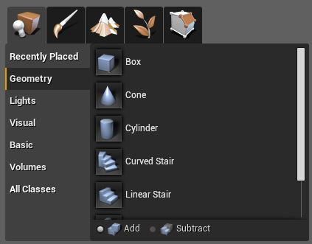





Modes
561728-EPP-1-2015-1-ES-EPPKA2-CBHE-JP
Notes:
Панель Modes використовується для виклику на сцену основних об'єктів, які призначаються для будь-яких службових цілей. Наприклад це можуть бути БСП браши для проектування рівня, джерела освітлення, для створення світла або початкова точка для персонажа. Так само панель Modes дозволяє створювати ландшафт і рослинність на вашому рівні.
Modes має кілька вкладок, які активують різні режими для створення потрібних типів об'єктів.
Режим розміщення Активує режим розміщення
Режим фарбування Включає режим фарбування на Статік Мешах
Режим Ландшафту Включає режим редагування Ландшафтів
Режим Рослинності Включає режим установки рослинності
Режим редагування геометрії Активує режим редагування БСП Геометрії

Slide 8
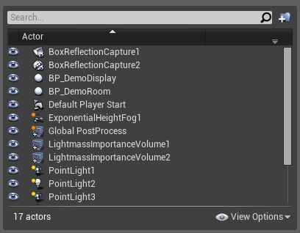
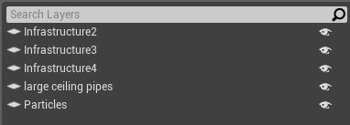
Scene Outliner
Layers
561728-EPP-1-2015-1-ES-EPPKA2-CBHE-JP
Notes:
Scene Outliner відображає список всіх об'єктів на вашому рівні в деревовидній системі (Для груп). Об'єкти можуть бути викликані через дану панель. Ви також можете використовувати меню, що випадає Info, щоб відобразити додаткові колонки інформації про об'єкти.
Панель Шарів (Layers) дозволяє вам організовувати вашу сцену, шляхом додавання шарів.Шари надають можливість швидкого виділення, також як і контроль відображення груп об'єктів. Ви можете використовувати шари для швидкого відключення непотрібної геометрії, з якою ви не працюєте в даний момент. Наприклад ви працюєте з будівлею, яке має багато поверхів. Шляхом призначення поверхів на окремі шари, ви можете тимчасово відключити їх, що б вони не заважали вам, поки ви працюєте над одним поверхом.

Slide 9
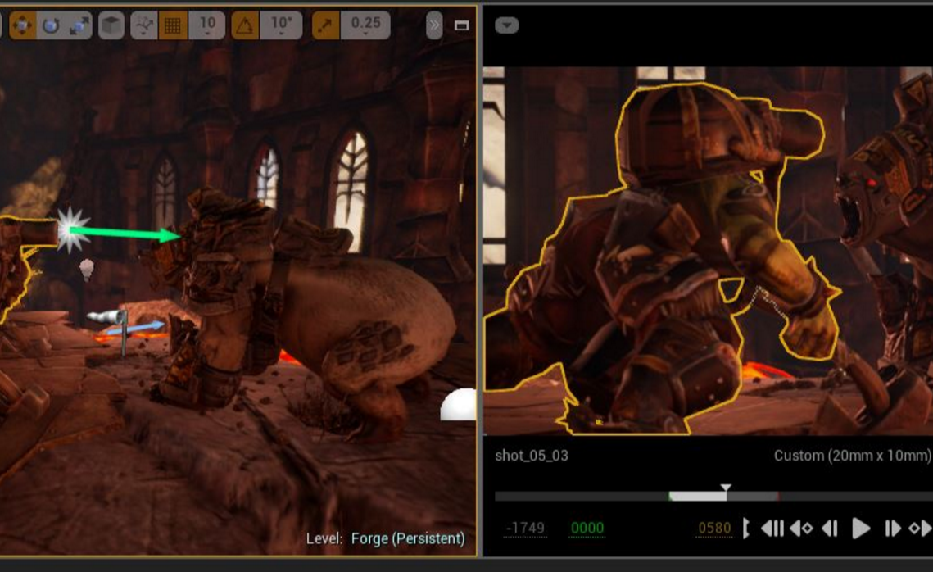
Редактор Sequencer
561728-EPP-1-2015-1-ES-EPPKA2-CBHE-JP
Notes:
Редактор «Sequencer» (далі - «Секвенсор») - один з двох кінематографічних інструментів редагування в Unreal Engine 4. До секвенсора, основним засобом створення кінематографії був редактор Matinee. Подібно Matinee, Секвенсор, використовує різні спеціальні Tracks (далі «Треки»), які використовуються для визначення складу ваших сцен. Додайте кілька Скелетал Меш Треків в Секвенсор, потім додайте Анімаційні Треки, які будуть анімувати ці Скелетал Меши, також додайте Треки Камер і їх нарізки, щоб забезпечити перспективу і циклічність між камерами - тепер у вас є основа для створення кінематографічної секвенції.

Slide 10
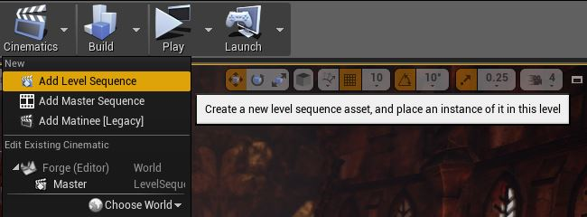
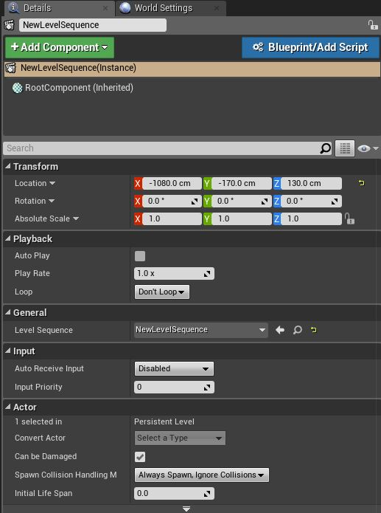
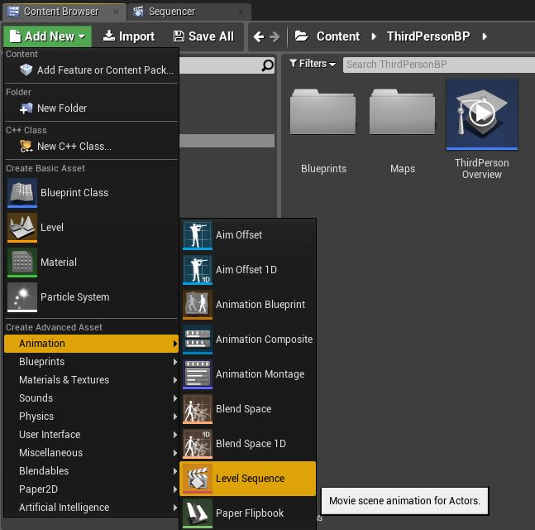
Створення Level Sequence
561728-EPP-1-2015-1-ES-EPPKA2-CBHE-JP
Notes:
Level Sequence - це контейнер для ваших кінематографічних сцен і він повинен бути створений для того, щоб працювати в редакторі секвенсер. Ви можете створити Level Sequence і безпосередньо розмістити її на вашому рівні, шляхом вибору відповідної опції на панелі інструментів у вкладці Cinematics, приклад показаний на зображенні нижче.
Це додасть її на рівень, після чого вона може бути обрана для подальшого налаштування на панелі Details, подібно Matinee Actor. На панелі Details (нижче), ви можете визначити, де Level Sequence буде автоматично озвучуватись після старту рівня, швидкість відтворення секвенції, де секвенция повинна бути зациклена, і інше.
Level Sequence відрізняється від Matinee тим, що є самодостатнім Ассет, і ви можете розміщувати секвенції всередині інших секвенций. Наприклад, ви можете створити секвенції яка містить анімованих персонажів, камери, і тд, і в той же час вона є частиною іншої, більш величезною секвенції.Ще один метод створення Level Sequence - це в контент браузері клікнути на кнопку Add New і вибрати Level Sequence в розділі Animation. Це створить секвенцію, але не розмістить її на рівні.

Slide 11
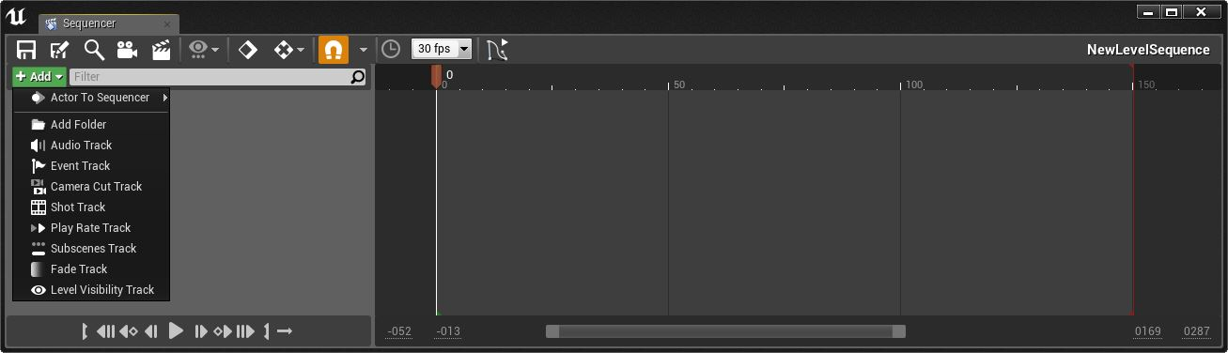
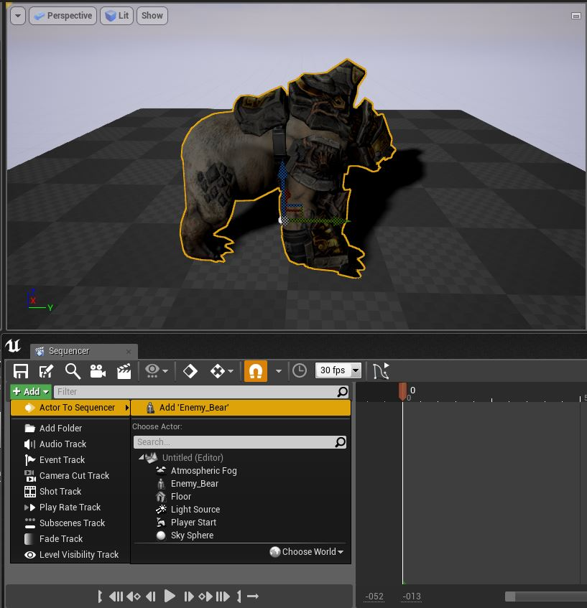
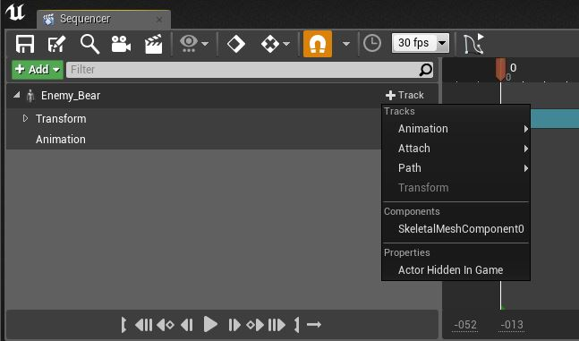
Додавання треків в Sequence
561728-EPP-1-2015-1-ES-EPPKA2-CBHE-JP
Notes:
Коли Level Sequence створений і редактор секвенцій відкритий, ви можете почати створювати ваш кінематографічний ролик.
Насамперед вам необхідно додати тип треку, який ви можете знайти в випадаючому меню після кліка по кнопці Add.
З меню, що випадає ви можете вибрати кілька типів треків, а також додати обєкт в секвецію (Actor To Sequencer). Опція Actor To Sequencer дозволяє додати будь-який обєкт який ви вибрали на вашому рівні.
Як правило, якщо у вашій секвенції є персонажі, тварини, істоти або щось в цьому дусі, що буде анімовано і пересуватися, то у вас повинен бути Скелетал меш для них, який ви повинні додати в секвенсер. Наприклад, у нас є Скелетал меш ведмедя який ми розмістили на рівні. Коли він виділений, ми можемо клікнути на кнопку Add в секвенсере і вибрати Actor To Sequencer, що додасть його в секвенції і дасть нам можливість контролювати його за допомогою редактора секвенсер.
Після того як ми додали наш Скелетал меш, ми можемо додати Sub-tracks для впливу на Скелетал меш.

Slide 12
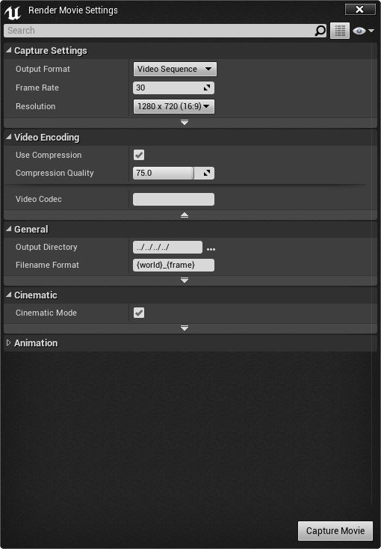
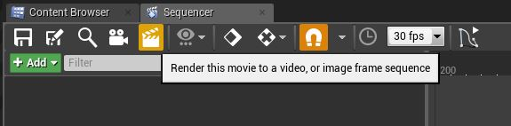
Налаштування ролика
561728-EPP-1-2015-1-ES-EPPKA2-CBHE-JP
Notes:
У секвенсвері ви можете вибрати те, як відредагувати вашу секвенцію, як набір кадрів або як цілий відео файл; вибирається Render Movie Settings.
Це покаже вікно налаштувань рендера ролика, в якому ви можете визначити, як буде рендуватись ваша сцена.
Клацніть по кнопці Capture Movie для початку запису вашої сцени.

Slide 13
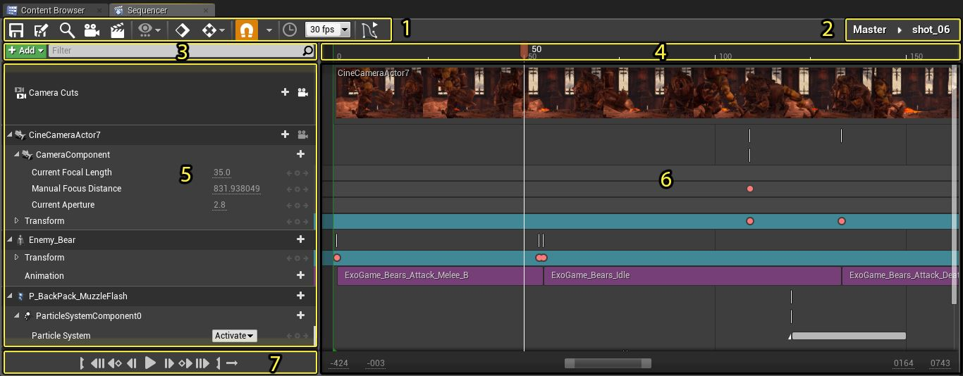
Редактор Sequencer
561728-EPP-1-2015-1-ES-EPPKA2-CBHE-JP
Notes:
Як і інші панелі і редактори, Sequencer розбитий на складові.

Slide 14









Панель інструментів
561728-EPP-1-2015-1-ES-EPPKA2-CBHE-JP
Notes:
Зберігає поточний Level Sequence.
Зберігає поточний Level Sequence під різними іменами.
Пошук розглянутого Ассет в контент браузері.
Відкриття віконця налаштувань рендера відео, які дають вам можливість вивести секвенції як відео або як набір кадрів.
Відкриває меню головних настройок, які визначають функцінонал секвенсера.
Вкл / викл опції Key All. З цією опцією і з включеною опцією auto-key, визначається, якщо всі налаштування записані в ключі для треку коли зміни були внесені або ж якщо тільки записані в ключ настройки були змінені.
Вкл / викл різні Auto-Key опції. За замовчуванням, ця опція вимкнена, але може бути встановлена в режим Auto-key All або Auto-key Animated.
Вкл / викл прив'язку до сітки для вікна ключового кадру в залежності від налаштувань прив'язки.
Дозволяє налаштовувати час інтервалу прив'язки.
Відкриває Curve Editor який дає вам налаштувати розташування ключів анімації в Keyframe вікні.

Slide 15
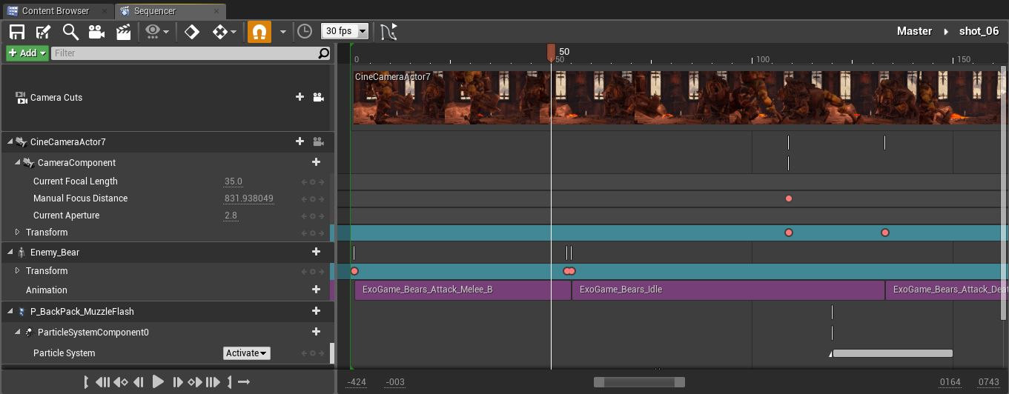
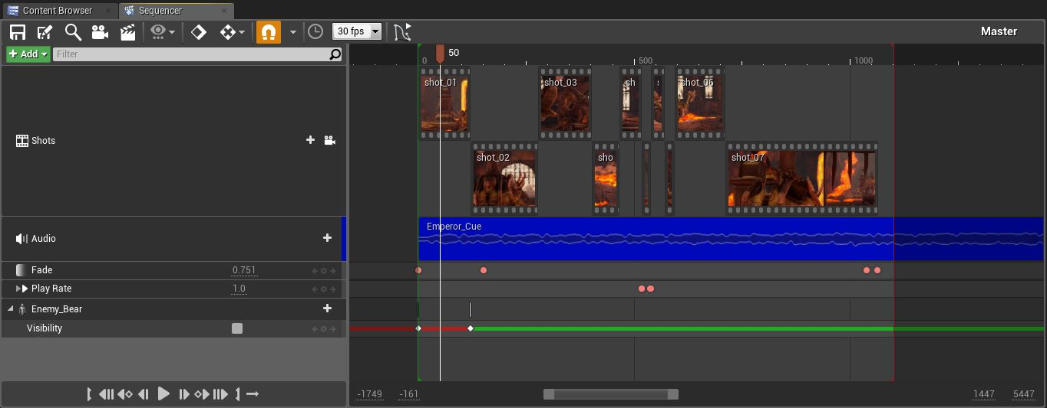
Sequence Breadcrumbs
561728-EPP-1-2015-1-ES-EPPKA2-CBHE-JP
Notes:
Залежно від вашого робочого процесу, ви можете створити кілька Level Sequences як окремі сцени, і розкласти ці сцени в новій Level Sequences, вони будуть відтворюватись послідовно, створюючи одну велику секвенцію. З цієї великої секвенції ви можете переміститися в кожну з доданих секвенций шляхом подвійного кліка по ним, що знаходиться в Keyframe вікні. На зображенні нижче, представлена Level Sequence під назвою shot_06 всередині іншої послідовності званої Master.
Ми можемо клікнути по Master для повернення в основну секвенцію, що містить нашу shot_06 і інші секвенції.

Slide 16

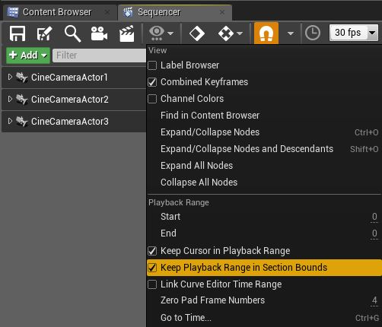
Timeline
561728-EPP-1-2015-1-ES-EPPKA2-CBHE-JP
Notes:
Смужка часу показує швидкість відтворення вашої секвенції Зелений (Початок) і Червоний (Кінець) маркерами. Поточний час вашої секвенції показує маркером таймлайна який ви можете перемістити лівим кліком уздовж всього таймлайна.Ви може натиснути правою кнопкою мишки на таймлайн для вказівки нового початку / кінця точки з контекстного меню яке показано нижче.
Ваша секвенція буде продовжувати програватися від початкового до кінцевого маркера, навіть якщо ваш контент не заповнив весь таймлайн (або виходить за межі маркера кінця). У General Options є опція зберігання контенту всередині кордонів секції, що запобіжить появи порожнього простору в секвенції.

Slide 17
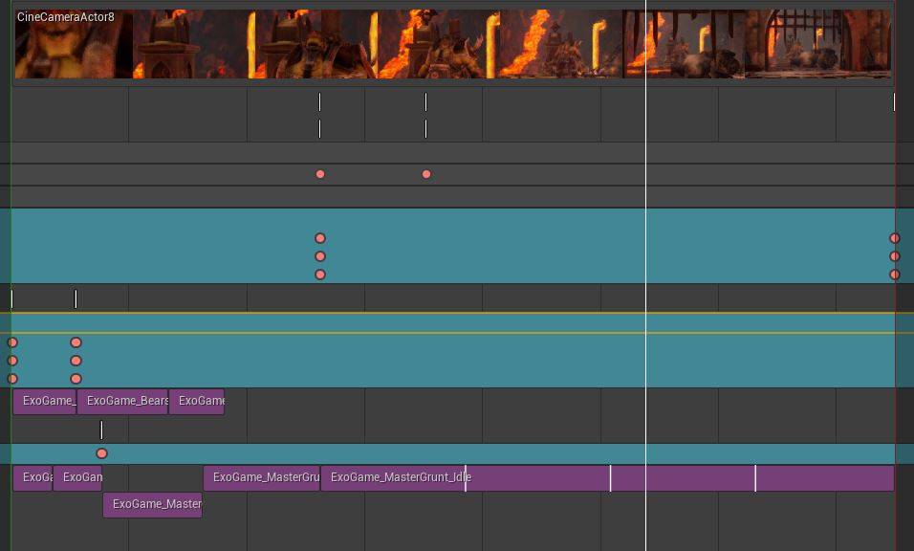
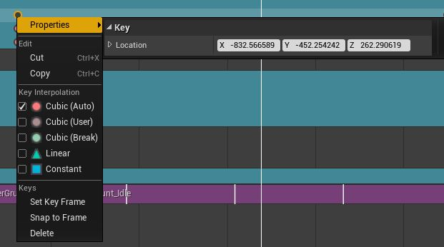
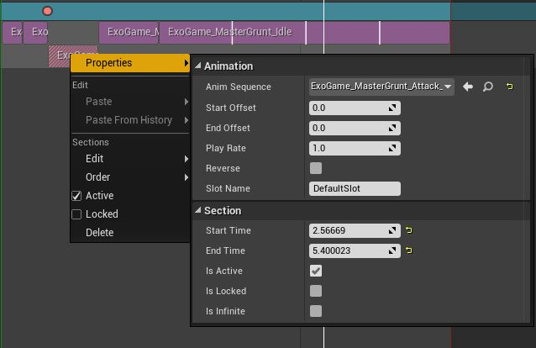
Keyframe Window
561728-EPP-1-2015-1-ES-EPPKA2-CBHE-JP
Notes:
Вікно ключових кадрів - це місце, де ви можете коригувати вміст кожного вашого трека.Ви можете коригувати будь-ключовий кадр який додали, обрізати/ розділити або звузити в/з секції, а також кілька інших опцій які доступні в випадаючому меню коли натискаєте ПКМ (проілюстровано нижче).
Вище, клік ПКМ по ключовому кадру треку трансформації дає нам можливість для зміни типу інтерполяції ключа, а також інші параметри які можуть бути скориговані в випадаючому вікні Properties, яке оновлюється в залежності від типу контенту за яким ви клікаєте правою кнопкою мишки.
Нижче, клік ПКМ по анімації призначеної на анімаційному треку і вибір налаштувань дає нам можливість змінити тільки що застосовану анімацію, а також змінити її налаштування, такі як зміщення початку / кінця, а також швидкість відтворення та інші.

Slide 18
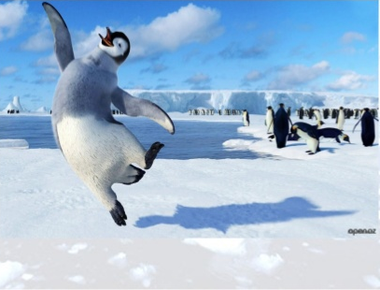
ДЯКУЮ ЗА УВАГУ!
practice makes perfect ☺
561728-EPP-1-2015-1-ES-EPPKA2-CBHE-JP

